Slide 1


TRƯỜNG TIỂU HỌC NGUYỄN HỮU CẢNH
KÍNH CHÀO QUÝ THẦY CÔ ĐÃ VỀ DỰ GIỜ
MÔN TIẾNG VIỆT
LỚP 3/4
Giáo viên: Hoàng Thị Thanh Hảo

Slide 2


Khởi động

Slide 3
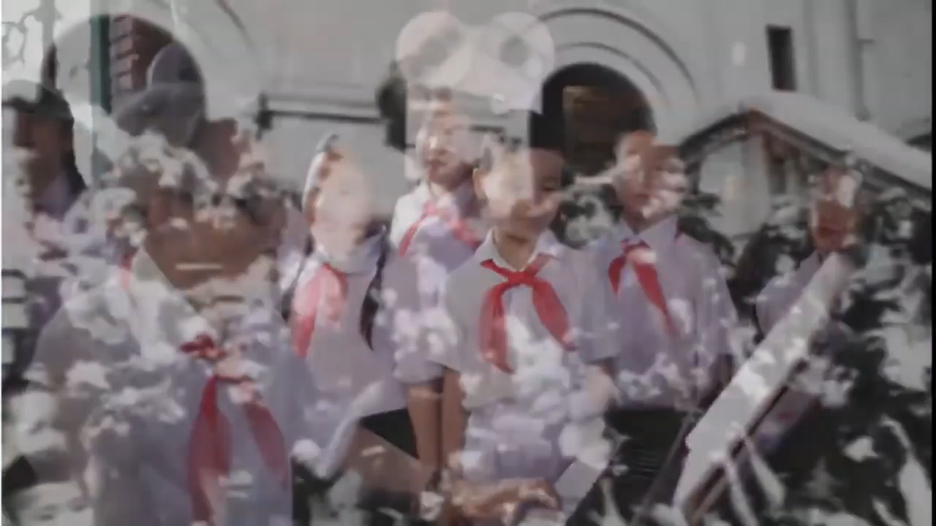

Slide 4

Tiếng Việt
^{Bài 1: Gió sông Hương}
Mở rộng vốn từ: Thiếu nhi

Slide 5

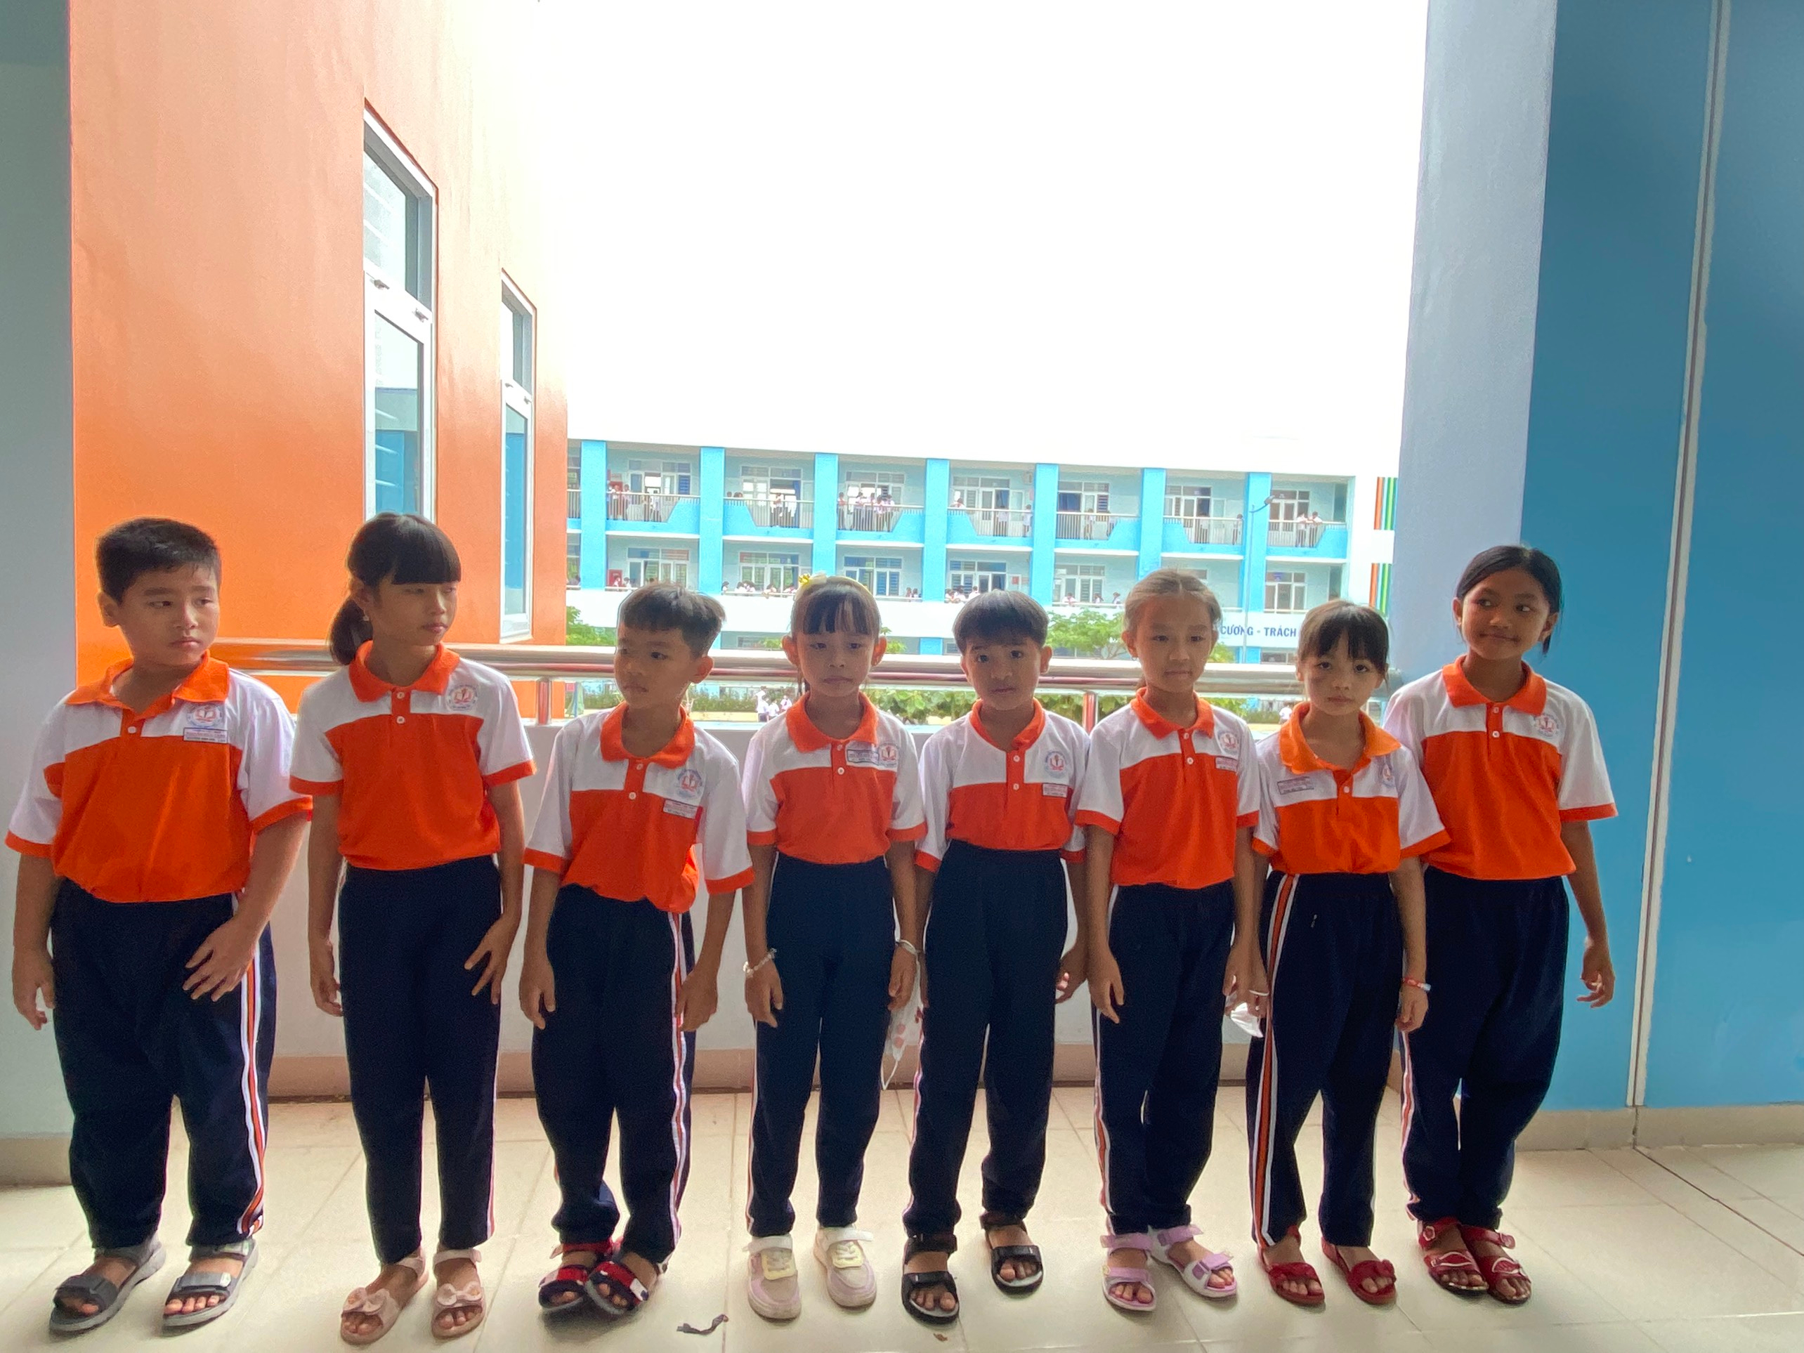
Những từ ngữ nào sau đây dùng để
chỉ trẻ em?
Bài1
nhi đồng
thanh niên
thiếu nhi
nhi đồng
thiếu nhi
trung niên
thiếu niên
trẻ con
thiếu niên
trẻ con

Slide 6
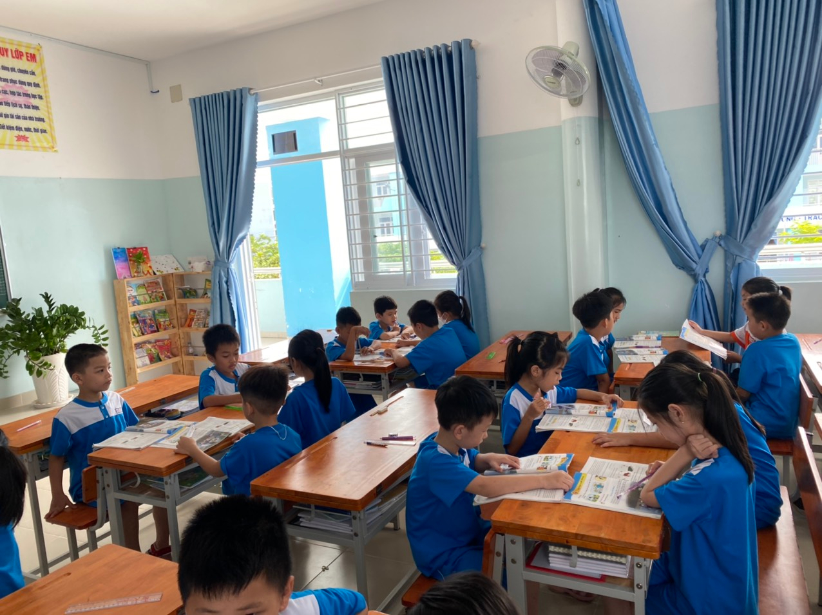
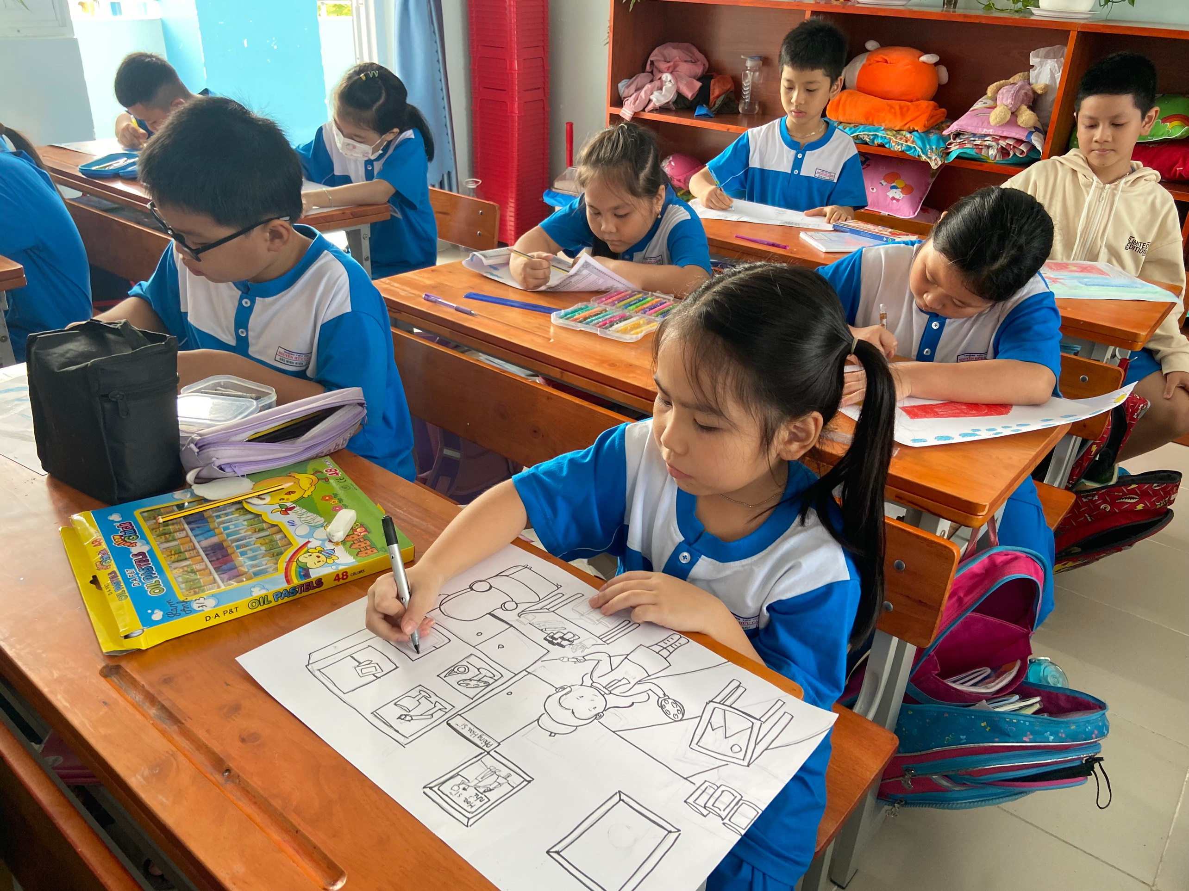
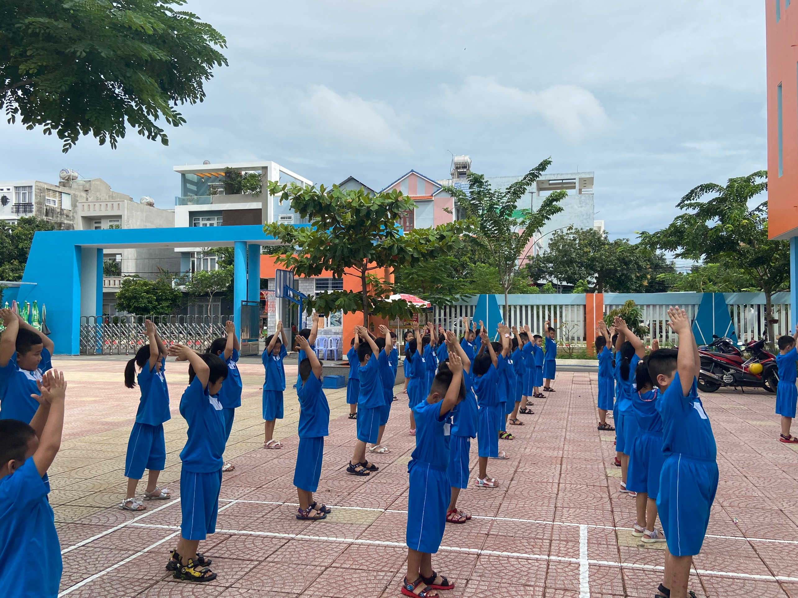
Tìm 2- 3 từ ngữ?
Bài 2.
a. Chỉ hình dáng của trẻ em
b. Chỉ hoạt động học tập của trẻ em
c. Chỉ tình cảm hoặc sự chăm sóc của người lớn với trẻ em

Slide 7
Bài 2.
Tìm 2- 3 từ ngữ?
a. Chỉ hình dáng của trẻ em
b. Chỉ hoạt động học tập của trẻ em
c. Chỉ tình cảm hoặc sự chăm sóc của người lớn với trẻ em

Slide 8
Bài 2
Tìm 2- 3 từ ngữ?
a. Chỉ hình dáng của trẻ em
Xinh xắn, mũm mĩm, đáng yêu, cao lớn, hồng hào…
b. Chỉ hoạt động học tập của trẻ em
Đọc sách, viết bài, hát, tập thể dục, vẽ tranh, bơi lội…
c. Chỉ tình cảm hoặc sự chăm sóc của người lớn với trẻ em
Che chở, chăm sóc, nâng niu, vỗ về, động viên, săn sóc, chăm nom, cưng chiều…

Slide 9
Bài 3.
Đặt 2- 3 câu về hoạt động học tập của
trẻ em?

Slide 10
Bài 3.
Đặt 2- 3 câu về hoạt động học tập của
trẻ em?

Slide 11

XIN CHÂN THÀNH CẢM ƠN
QUÝ THẦY CÔ VÀ CÁC EM HỌC SINH.

Slide 12
Quả thị đi chơi
(Trích)
Trông kìa: Quả thị vàng
Dắt mùa thu vào phố
Mang theo câu chuyện cổ
Thị kể bằng mùi hương.
Nguyễn Hoàng Sơn
Khi ta giở sách ra
(Trích)
Khi ta giở sách ra
Gặp ta ngày hôm qua
Cùng bạn bè trong lớp
Học bài và hát ca.
Thanh Quế

Slide 13
XIN CHÂN THÀNH CẢM ƠN
QUÝ THẦY CÔ VÀ CÁC EM HỌC SINH.

